Slide 1
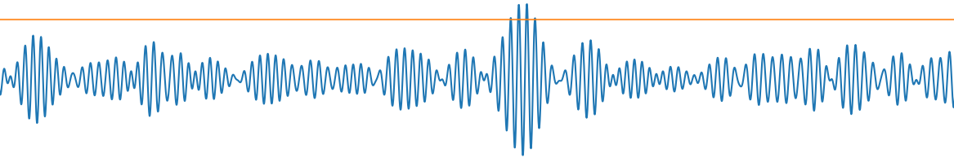
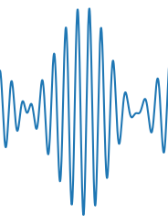
Epoch 122
Epoch 123
Epoch 124
Epoch 125
Seuil dépassé ? Pas de valeur NaN ?
→ Fenêtre centrée autour du max

